Slide 1
MVC大家族
数据绑定 / MVC / MVP / MVVM / MVW

Slide 2
MVC是什么？
它不是架构！
它不是框架！
它是软件架构模式！

Slide 3
软件架构是什么？
软件架构是有关软件整体结构与组件的抽象描述
架构对系统的长期演化有着深刻的影响
架构主要用来解决非功能需求
人类用了很久很久才知道地球有七大洲
但假如有月球人的话，他们早就知道了
超高的视角有其不可替代的价值
扩展性、延展性、安全性、用户友好性等等
根据需求，谨慎的选择架构

Slide 4
想象一个场景场景
显示商品列表
如果单价>1500元则显示为红色
这个显示规则短期内不会变化，但是将来肯定会变化

Slide 5
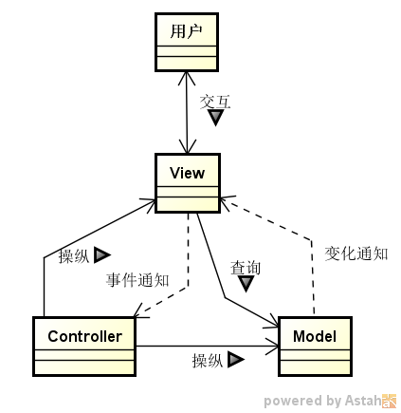
经典MVC
视图需要访问Model，而Model的数据和视图需要的数据之间往往不匹配，该改谁呢？
Controller既需要操纵View又需要操纵Model，内聚性不够
View中如果写查询逻辑，如何对这部分代码进行自动化测试？

Slide 6
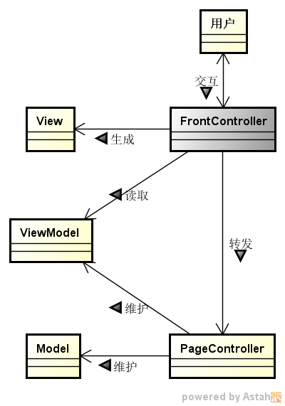
Web MVC（Spring MVC为例）
引入了ViewModel
分成了两种Controller
View变“瘦”，测试压力减小

Slide 7
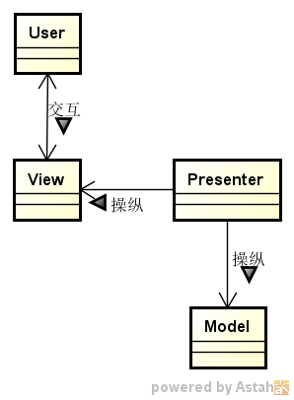
MVP（被动模式）
便于从过程式编程跨越过来
Presenter内聚性不够
View变瘦，测试压力减小

Slide 8
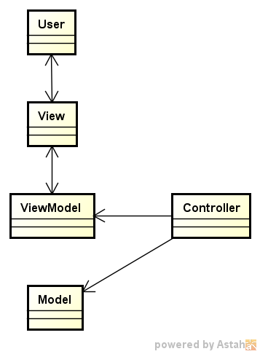
MVVM
View和ViewModel自动同步
Controller再也看不到View了
Model和View之间的数据不匹配也解决了

Slide 9
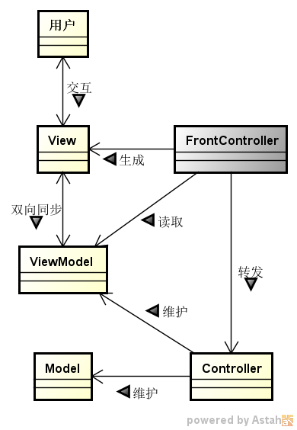
Angular的架构概览（隐藏掉了细节）
Controller看不到View
内部实现了前端控制器
View很“瘦”/定义式界面
前端控制器负责双向同步

Slide 10
Spring MVC vs Angular

Slide 11
MVC的发展趋势（个人看法）
被动式View
明确引入ViewMode
解决数据适配的问题
描述式界面，测试的需求变小了
对编程技能要求低，便于分工
解耦视图和数据访问层
提高内聚性
把操纵View的逻辑和操纵Model的逻辑分开
公用的逻辑尽量移入框架来实现

Slide 12
MVW —— Google式恶搞
MVW = Model-View-Whatever
万变不离其宗
高内聚，低耦合
信息隐蔽原则

Slide 13
分享完毕，谢谢！

